Slide 1
华中科技大学
Huazhong University of
Science and Technology
3
低资源开销Frodo实现进度
低资源开销Frodo算法硬件实现总体架构
核心算子
Hash：矩阵系数生成
Systolic Array：矩阵乘运算
Sampler：高斯采样
Controller：用户指令译码，实现数据输入输出协议，完成对Hash、Systolic Array与RAM缓存的控制
矩阵乘策略
Row-by-chunk：将矩阵A按行分块，以实现矩阵乘操作
Generate On-the-fly：为了减少储存开销，采取边生成边计算的策略，在矩阵系数生成的同时，就进行矩阵乘运算；对于部分矩阵乘结果，可以边计算边打包送入Hash算子，进一步减少存储的开销

Slide 2
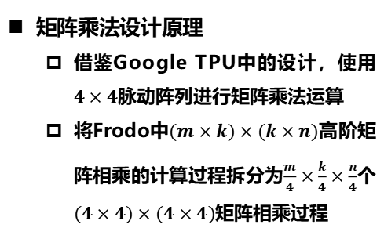
华中科技大学
Huazhong University of
Science and Technology
3
当前工作进展—Frodo算法硬件实现方案
矩阵乘法设计原理
借鉴Google TPU中的设计，使用$4×4$脉动阵列进行矩阵乘法运算
将Frodo中$(m×k)×(k×n)$高阶矩阵相乘的计算过程拆分为$\frac{m}{4}×\frac{k}{4}×\frac{n}{4}$个$(4×4)×(4×4)$矩阵相乘过程
单次生成4行A矩阵元素后共需进行
320次(4x4)x(4x4)矩阵乘法运算
……
……

Slide 3
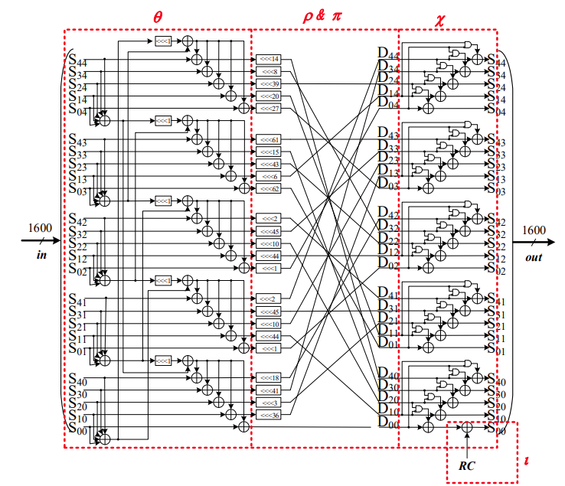
华中科技大学
Huazhong University of
Science and Technology
3
当前工作进展—Frodo算法硬件实现方案
SHAKE内部结构
接受任意位数的输入M，输出任意位数d 的输出
按照 multi-rate padding，生成n 组长度为r 的字符串Pi
KECCAK-p 核吸收Pi 异或上一轮的输出Si-1，输出Si， 重复n 轮
Pi 被全部吸收后，进入挤压输出阶段
截取、拼接得到d 位的输出
SHAKE128(M,d) = KECCAK[256](M||1111,d) = SPONGE[KECCAK-p[1600,24],pad10*1,1344](M||1111,d)
SHAKE256(M,d) = KECCAK[512](M||1111,d) = SPONGE[KECCAK-p[1600,24],pad10*1,1088](M||1111,d)

Slide 4
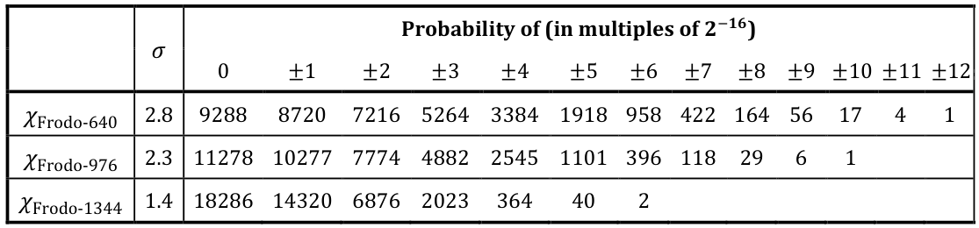
华中科技大学
Huazhong University of
Science and Technology
3
当前工作进展—Frodo算法硬件实现方案
高斯采样算子
结构：由多个CDF(累积分布函数)组成一个sampler模块
输入：输入由Hash函数生成的64位伪随机比特序列
输出：输出4个高斯误差采样结果
实现思路：将输入拆成4个16bit数据分别送入4个CDF。将每个CDF输入的后15位t=(r₁,…,r₁₅)与对应安全等级的误差分布表T_{χ}进行逐个比较，比较结果经加法树求和，再根据r₀对求和结果取符号；通过Sampler中的4个CDF模块，可以得到4个高斯误差采样结果。
高斯采样误差分布表

